Slide 1
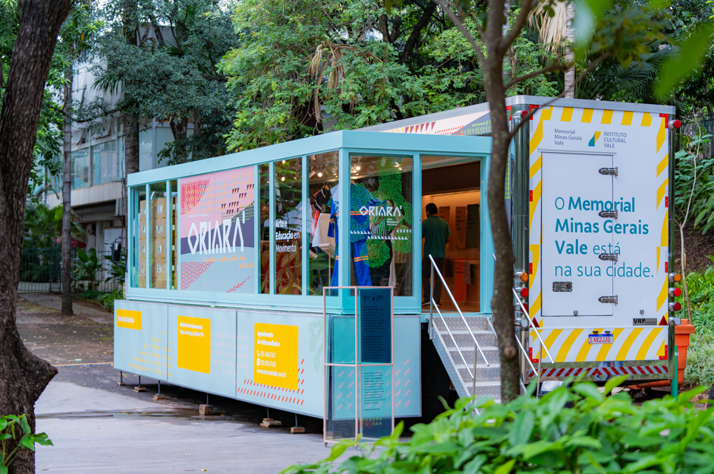

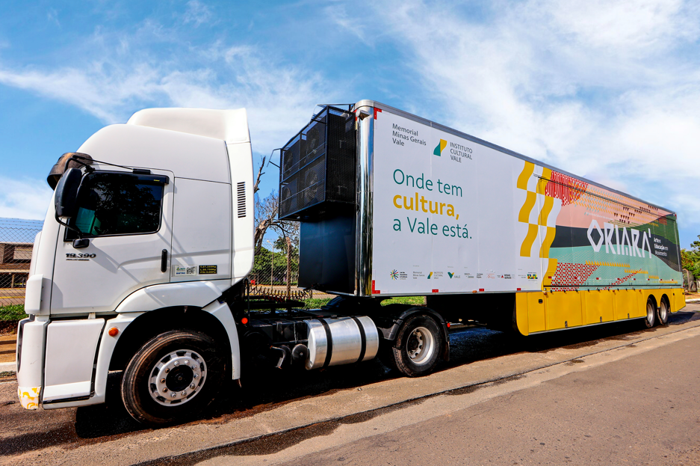

Imagem HB Audiovisual
Programação Educativa-Cultural
Exposição Oriará Congonhas
De 14 a 26/02/2025

Slide 2
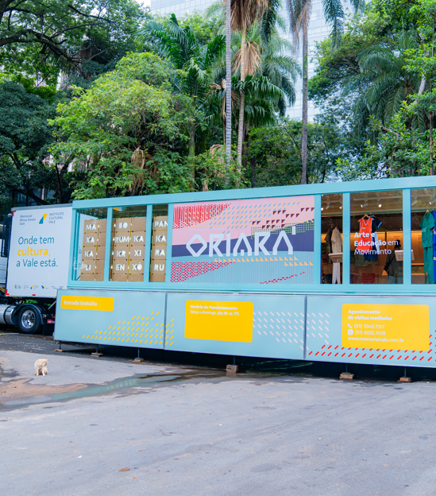




Exposição
Exposição
"Oriará - Arte e Educação em Movimento" é uma exposição autoral de arte contemporânea, que tem como objetivo aproximar o público das múltiplas heranças culturais indígenas e afro-brasileiras em Minas Gerais a partir de três eixos: (Re)existências, Cotidianos e Futuros.
Faz parte do projeto Memorial Vale Itinerante, um conjunto de ações para manter a essência do Memorial Vale vivo enquanto obras de renovação são realizadas no edifício-sede.
      Congonhas
      Data: 14/02 a 26/02
      Horário: De terça a sexta, das 8h às 16h, sábados e domingos, das 9h às 17h
      Local: A exposição acontece na Praça Antônio Borges de Souza, Bairro Praia, Congonhas (MG), próximo à UPA e ao Ginásio Poliesportivo Monteirão.

Slide 3
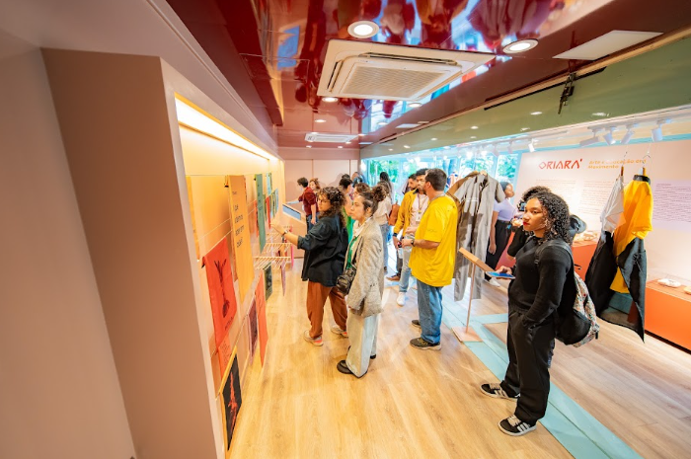
Programação educativa
Encontro Com Professores: Oriará – Congonhas
Sinopse: O Memorial Minas Gerais Vale convida educadores para participar da formação “Encontro com Professores”, parte da itinerância da Exposição Oriará – Arte e Educação em Movimento, em Congonhas, MG.
A formação abordará conteúdos como oralidade, território, linguagem, tecnologias e bem viver, conectados à exposição e às práticas pedagógicas antirracistas. Também serão apresentados os cadernos Oriará para estudantes e professores, com sugestões práticas para integração ao currículo escolar.
Venha trocar experiências, aprofundar reflexões e explorar novas possibilidades pedagógicas!
Inscrições gratuitas pelo WhatsApp: (31) 8223-7433
Vagas limitadas, sujeitas à lotação e disponibilidade de datas.
Dia:
11 de fevereiro (sessão noturna): das 18h30 às 22h
12 de fevereiro (sessão vespertina): das 14h às 18h
13 de fevereiro (sessão matutina): das 8h às 12h
Local: Auditório da Escola Municipal Engenheiro Oscar Weinschenck (R. Padre João Pio, 115 - Congonhas, MG).
Crédito da imagem: HB Audiovisual

Slide 4
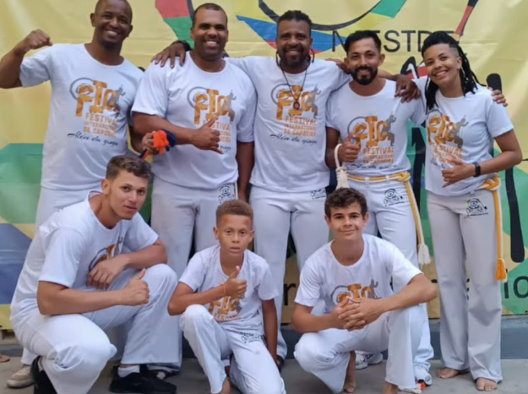
Programação cultural
Roda de Capoeira, com o Grupo Oficina da Capoeira
Sinopse: O grupo Oficina da Capoeira convida para uma roda aberta, na qual o público terá a oportunidade de conhecer sobre a capoeira e suas tradições.
O Projeto Amigos da Capoeira foi fundado em Congonhas em maio de 2018, pelo instrutor Gilliard Rocha, como instituição voltada para o trabalho social, esportivo e cultural. Atua com empenho na valorização da capoeira, mostrando-a como patrimônio cultural brasileiro, como arte e como registro de nossa ancestralidade. Mantém preservados os ensinamentos dos grandes mestres e as tradições da capoeira angola, regional e maculelê.
Integra o projeto Gerais Cultura de Minas do Memorial Vale.
Dia: 15/02
Hora: 11h
Local: A Roda de Capoeira acontece na Praça Antônio Borges de Souza, em Congonhas (MG), próximo à UPA e ao Ginásio Poliesportivo Monteirão, durante a exposição itinerante “Oriará” do Memorial Vale.
Entrada gratuita.
Crédito da imagem: Memorial Vale

Slide 5
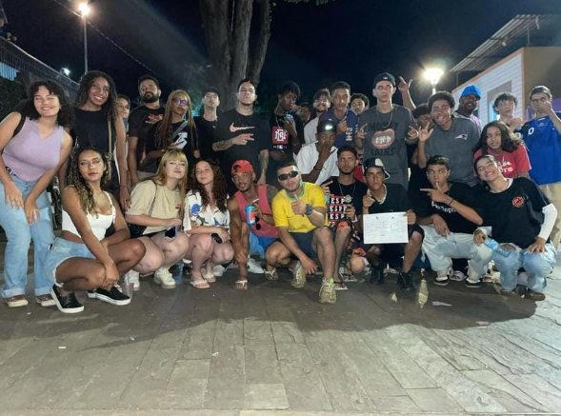
Programação cultural
Batalha de Rima com o Grupo Roda de Freestyle
Sinopse: O grupo Roda de Freestyle (RDF) convida o público para uma Batalha de Verso dentro do contexto da exposição itinerante “Oriará” do Memorial Vale em Congonhas (MG).
O grupo foi fundado em 2023, surgindo com a proposta de afastar jovens da criminalidade e trazê-los ao mundo poético e da liberdade de expressão. O que era um hobby para esquecer os problemas, hoje vira um sonho de profissão para alguns que enxergam nesse movimento uma forma de viver e trabalhar.
Integra o projeto Diversidade Periférica do Memorial Vale.
Dia: 16/02
Hora: 15h
Local: A batalha acontece na Praça Antônio Borges de Souza, em Congonhas (MG), próximo à UPA e ao Ginásio Poliesportivo Monteirão, durante a exposição itinerante “Oriará” do Memorial Vale.
Entrada gratuita.
Crédito da imagem: Memorial Vale

Slide 6
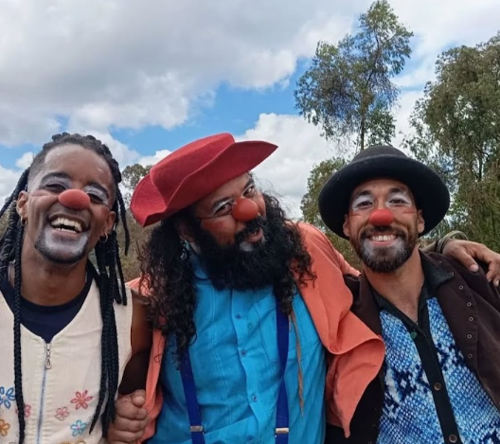
Programação cultural
Espetáculo Escola do Riso: Risos para o Alto
Sinopse: O espetáculo Escola do Riso: Risos para o Alto conta com apresentações de números tradicionais do universo do circo como gags de palhaço, malabarismo, acrobacias e equilibrismo. Embalados por música, dança, jogos e brincadeiras, transformam o cotidiano em um lugar lúdico e risível.
Trupe Escola do Riso nasceu do projeto “Escola do Riso ”, aprovado no Chamamento Público da Lei Paulo Gustavo, em 2023, no município de Congonhas (MG), que contou com a realização de um curso de palhaçaria com Rodrigo Robleño, um dos maiores formadores na área de palhaçaria no Brasil. Após o curso, o grupo formado pelos palhaços Bagunça (Rayne Sena), Lenga-lenga (Zilvan Lima) e Marimbondo (Emanuel Coimbra) concretizou a vontade de ocupar espaços públicos e comunidades, levando um pouco do universo do circo para o cotidiano das pessoas.
Integra o projeto Ações de Diversidade e Inclusão do Memorial Vale.
Dia: 22/02
Hora: 15h
Local: O espetáculo acontece na Praça Antônio Borges de Souza, em Congonhas (MG), próximo à UPA e ao Ginásio Poliesportivo Monteirão, durante a exposição itinerante “Oriará” do Memorial Vale.
Entrada gratuita.
Crédito da imagem: José Melo

Slide 7
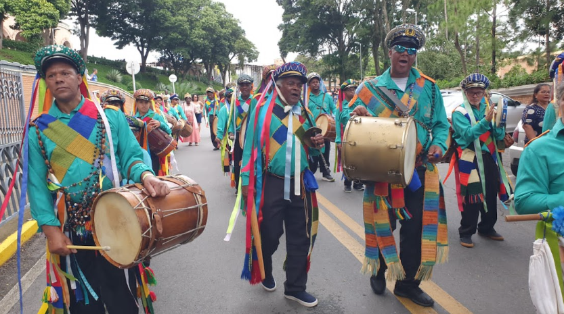
Programação cultural
Guarda de Congo de Congonhas
Sinopse: A apresentação da Guarda de Congo de Congonhas (MG) contará com o encontro de mestres, toadas, instrumentos e tradições passadas entre gerações.
A Guarda de Congo teve sua formação em 1963 como forma de manutenção das tradições dos povos africanos no território, com o objetivo de promover o legado e os saberes dos povos da diáspora.
Integra o projeto Gerais Cultura de Minas do Memorial Vale.
Dia: 23/02
Hora: 15h
Local: A apresentação acontece na Praça Antônio Borges de Souza, em Congonhas (MG), próximo à UPA e ao Ginásio Poliesportivo Monteirão, durante a exposição itinerante “Oriará” do Memorial Vale.
Entrada gratuita.
Crédito da imagem: Maria de Lourdes e Senhor Luis Bento

Slide 8
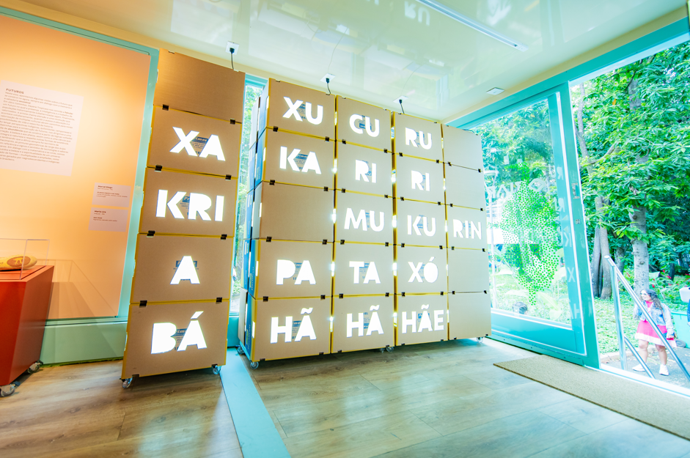
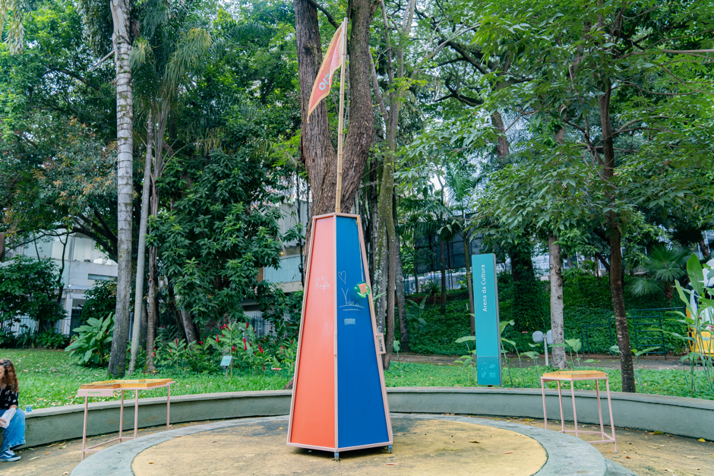
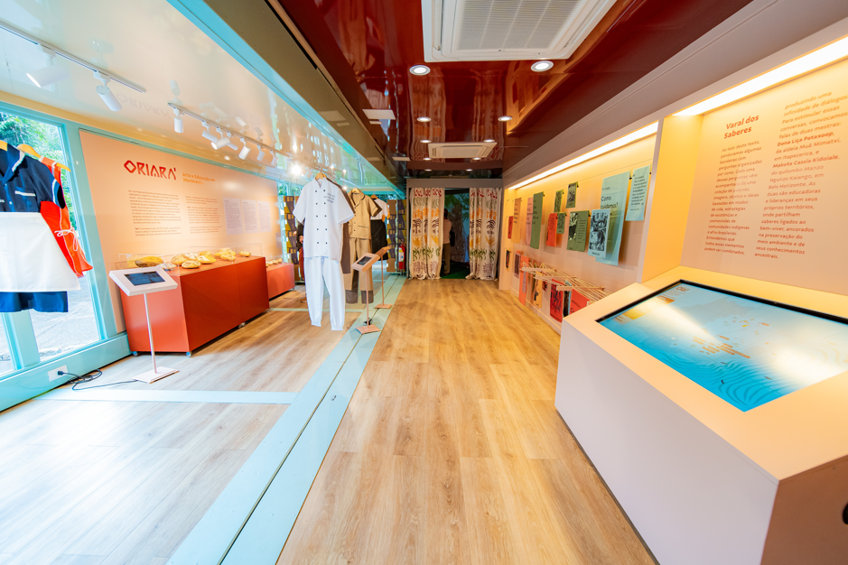

Slide 9
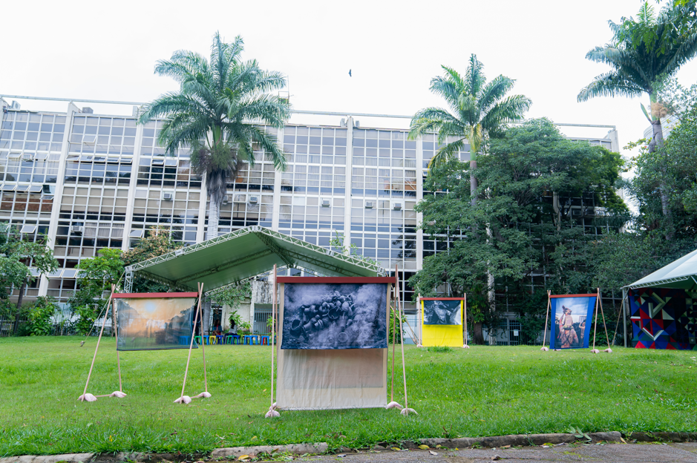
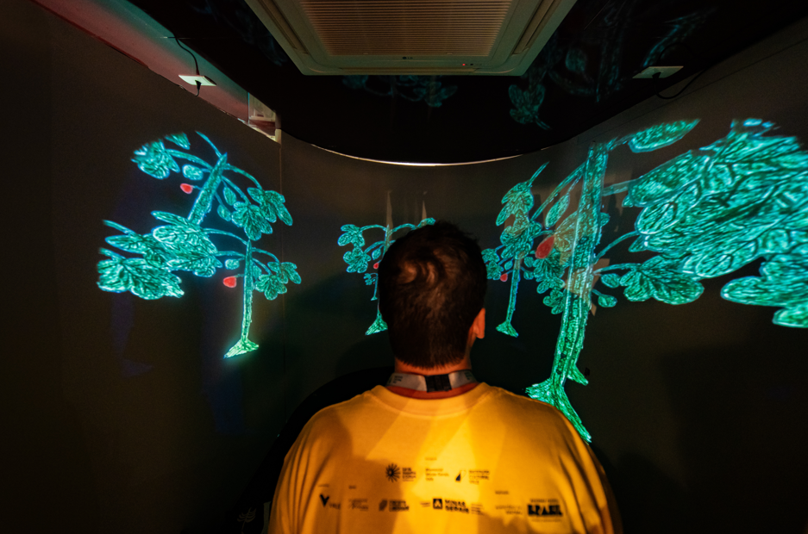
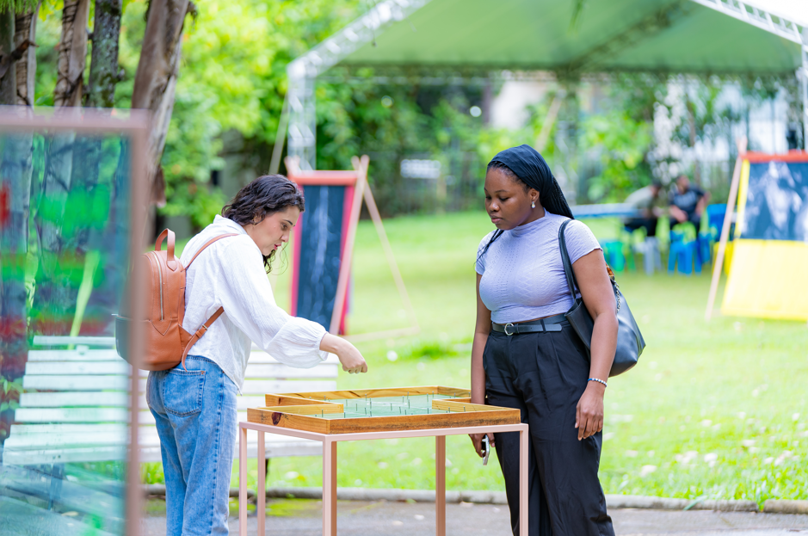
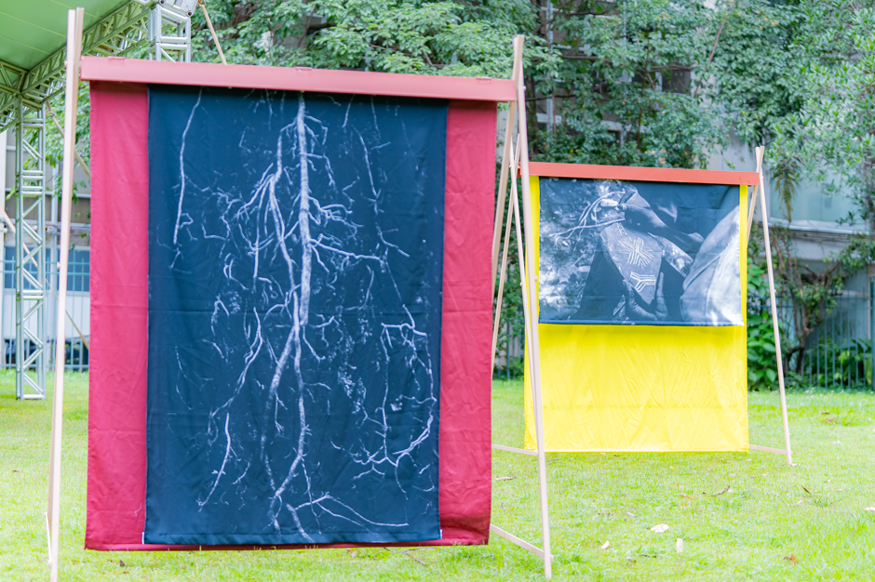
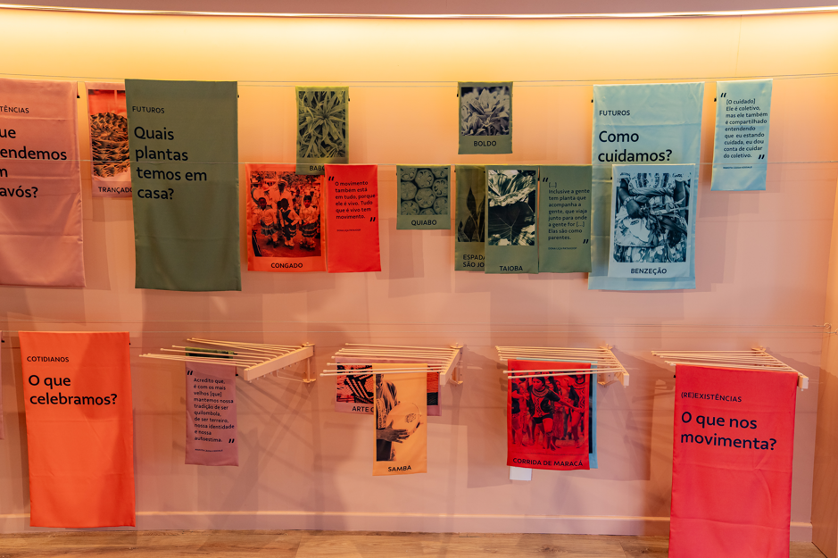

Slide 10



www.memorialvale.com.br

Slide 11


